Slide 1
IoT 보안 기말 프로젝트 발표
2018270126 오병윤

Slide 2
개발 기획
주요 코드 설명
시연

Slide 3
개발 기획
목차
01 기약 다항식(GF(2^8)) 구성
02 IoT 장비 구성

Slide 4
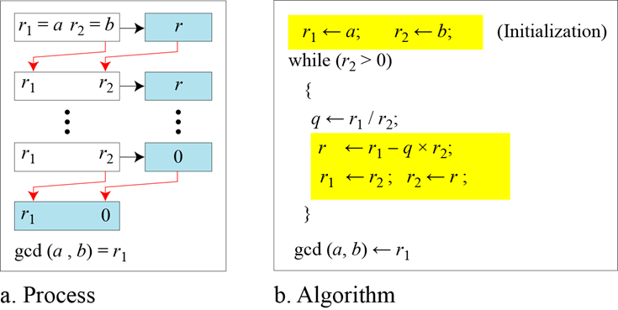
개발 기획
01 기약다항식 구성
알고리즘 선정
확장 유클리드 알고리즘

Slide 5
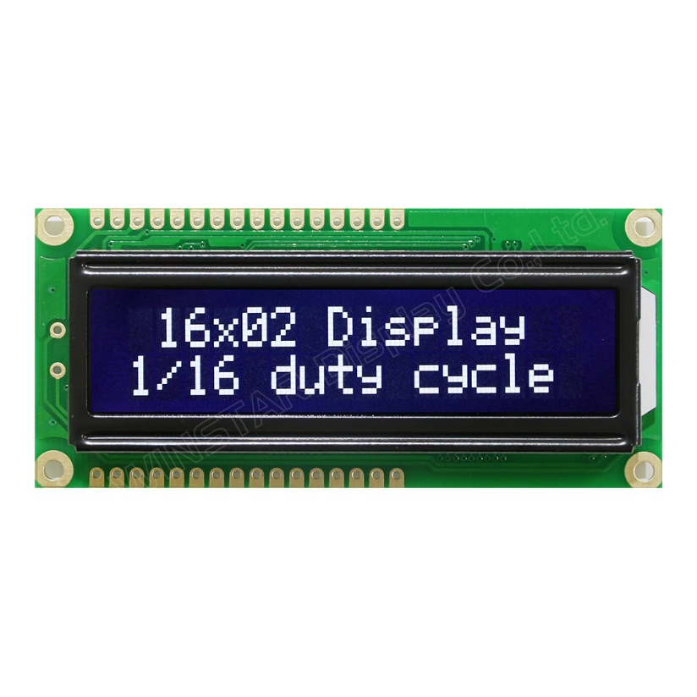
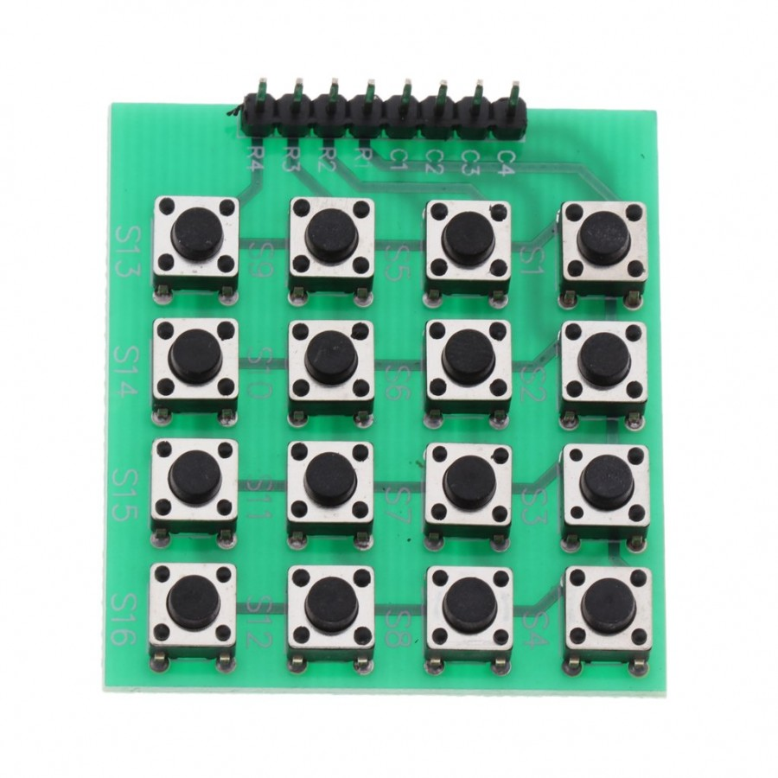
개발 기획
01 IoT 장비 구성
사용할 모듈 선정
keypad -> hex값 입력
LCD -> 진행 및 결과 값 표시

Slide 6
주요 코드 설명
목차
01 기약 다항식 코드
02 IoT 제어 코드

Slide 7
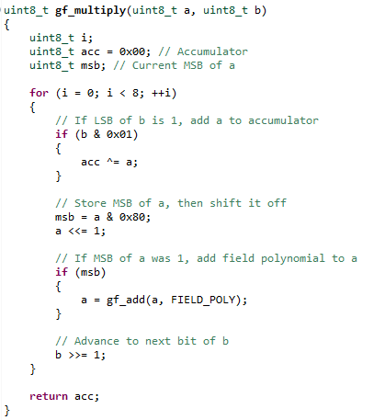
주요 코드 설명
01 기약다항식 코드 (곱셈)

Slide 8
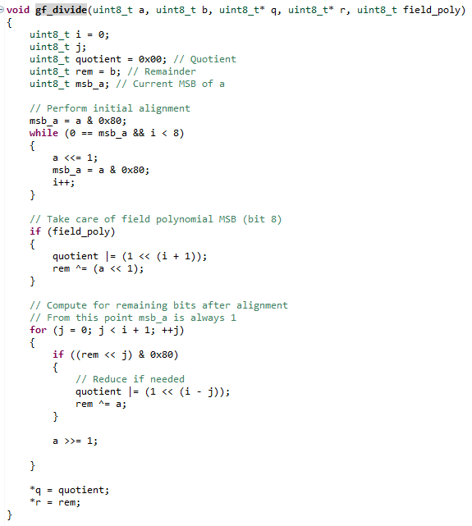
주요 코드 설명
01 기약다항식 코드 (나눗셈)

Slide 9
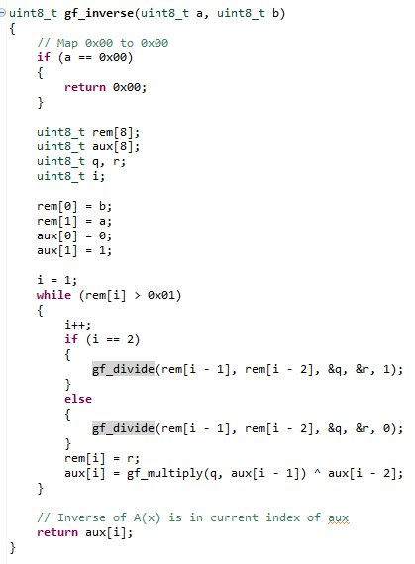
주요 코드 설명
01 기약다항식 코드 (역원)

Slide 10
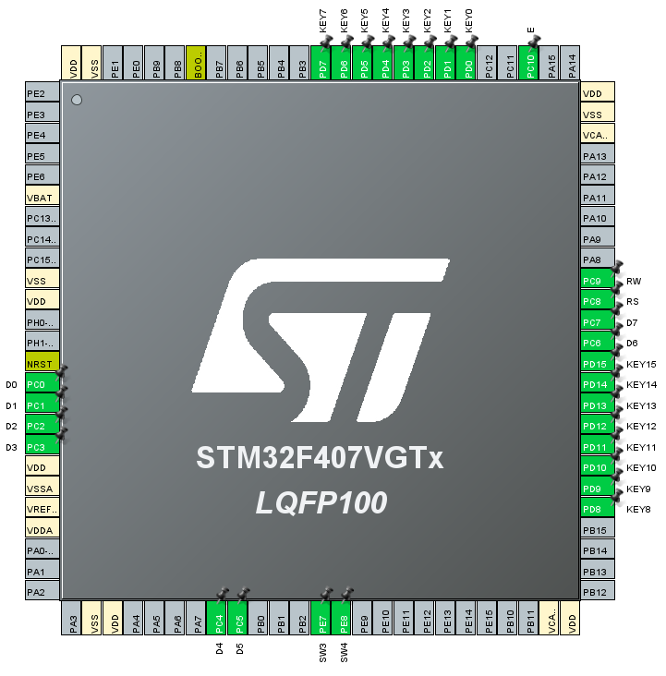
주요 코드 설명
01 IoT 제어 코드
핀 설정
PD0~15 -> keypad
PC0~7 -> LCD Data
PC8 -> RS
PC9 -> RW
PC10 -> E

Slide 11
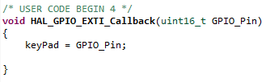
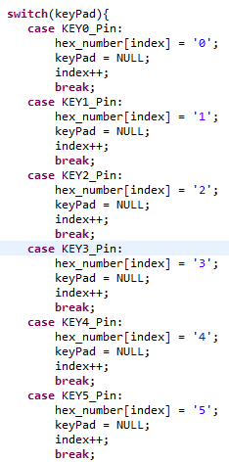
주요 코드 설명
01 IoT 제어 코드
인터럽트 설정
받은 인터럽트 값을 전역 변수에 저장
Switch~case 문을 이용하여 하나씩 배열에
저장

Slide 12
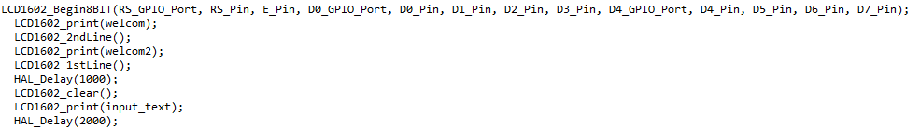
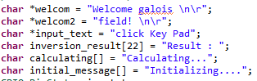
주요 코드 설명
01 IoT 제어 코드
LCD 설정
다른 사람이 정의한 헤더 파일 include
LCD1602_Begin8BIT 함수로 LCD에 사용할 핀을 설정하고 사용

Slide 13
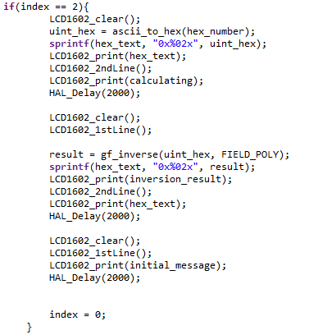
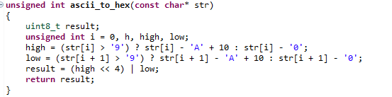
주요 코드 설명
01 IoT 제어 코드
GF Inverse 결과
입력 받은 2개의 char형 값을 hex값으로 변환
Unsigned int 변수를 uint_8 변수로 저장
Inverse 계산 후 LCD에 결과 표시
전역 변수인 배열의 인덱스를 0으로 초기화
다시 입력 값을 받을 수 있게 설정

Slide 14
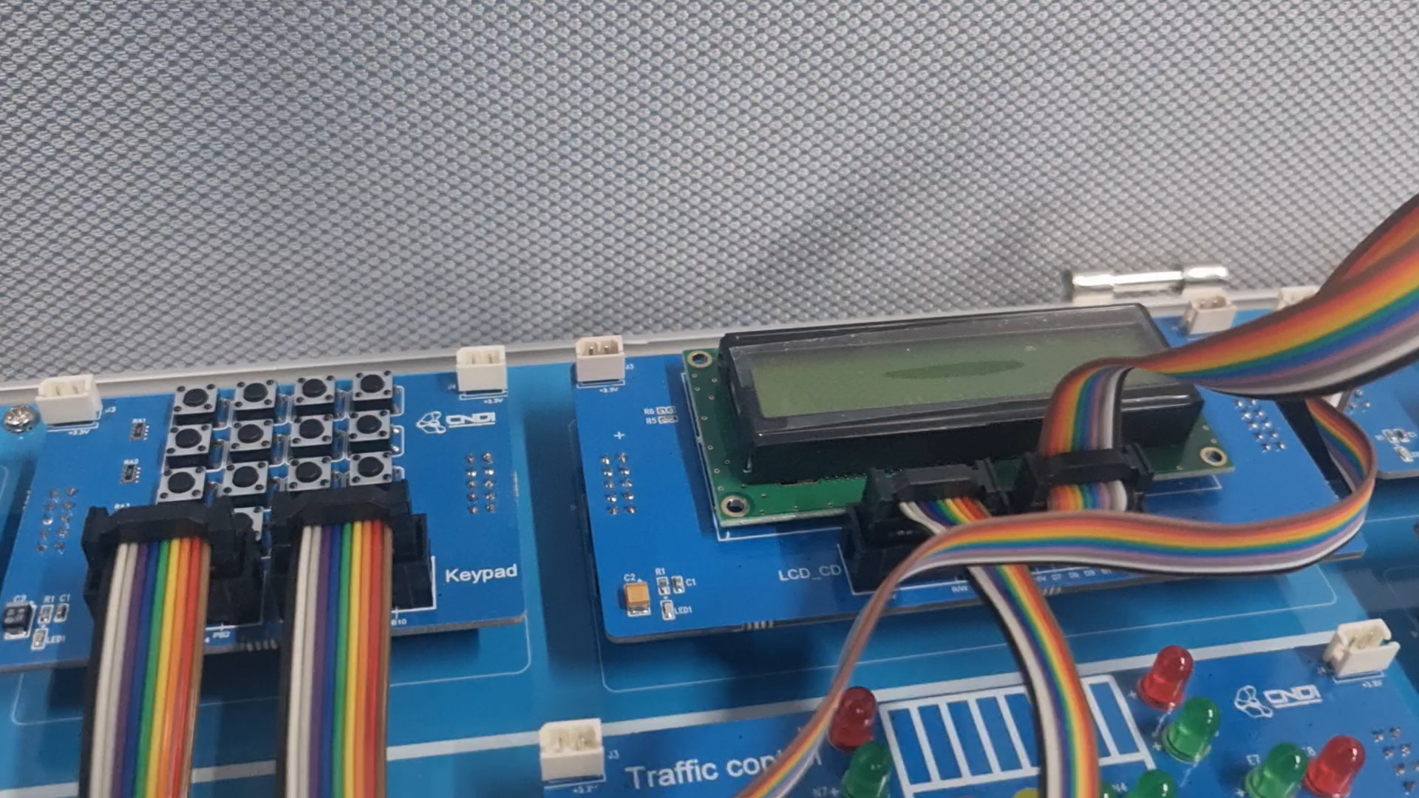
시현
01 시연 동영상

Slide 15
Thank you

